Slide 1

Recherche de chemin de valeur minimale par l’algorithme de Floyd-Warshall
Projet : Recherche de chemin de valeur minimale par l’algorithme de Floyd-Warshall
GRAS Clément
BURETTE Jules
CREPIN Theo
CASTELLAN Alina
PHILIPPE Toufik
Promotion 2024
Examinateur : VELIKSON Boris

Slide 2
Sommaire
1
1
Explication de l’algorithme
2
Explication de la méthode
3
Pseudo-code
4
Explication du code

Slide 3
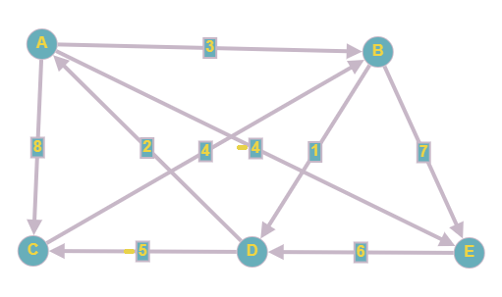
Algorithme de Floyd-Warshall
L'algorithme de Floyd-Warshall est un algorithme pour déterminer les distances des plus courts chemins entre toutes les paires de sommets dans un graphe orienté

Slide 4
Explication de la méthode
 | A | B | C | D | E
A | 0 | 3 | 8 | ∞ | -4
B | ∞ | 0 | ∞ | 1 | 7
C | ∞ | 4 | 0 | ∞ | ∞
D | 2 | ∞ | -5 | 0 | ∞
E | ∞ | ∞ | ∞ | 6 | 0
 | A | B | C | D | E
A | / | A | A | / | A
B | / | / | / | B | B
C | / | C | / | / | /
D | D | / | D | / | /
E | / | / | / | E | /
D(0) =
Π(0) =

Slide 5
Explication de la méthode
 | A | B | C | D | E
A | 0 | 3 | 8 | ∞ | -4
B | ∞ | 0 | ∞ | 1 | 7
C | ∞ | 4 | 0 | ∞ | ∞
D | 2 | 5 | -5 | 0 | -2
E | ∞ | ∞ | ∞ | 6 | 0
 | A | B | C | D | E
A | / | A | A | / | A
B | / | / | / | B | B
C | / | C | / | / | /
D | D | A | D | / | A
E | / | / | / | E | /
D(1) =
Π(1) =

Slide 6
Explication de la méthode
 | A | B | C | D | E
A | 0 | 3 | 8 | 4 | -4
B | ∞ | 0 | ∞ | 1 | 7
C | ∞ | 4 | 0 | 5 | 11
D | 2 | 5 | -5 | 0 | -2
E | ∞ | ∞ | ∞ | 6 | 0
 | A | B | C | D | E
A | / | A | A | B | A
B | / | / | / | B | B
C | / | C | / | B | B
D | D | A | D | / | A
E | / | / | / | E | /
D(2) =
Π(2) =

Slide 7
Explication de la méthode
 | A | B | C | D | E
A | 0 | 3 | 8 | 4 | -4
B | ∞ | 0 | ∞ | 1 | 7
C | ∞ | 4 | 0 | 5 | 11
D | 2 | -1 | -5 | 0 | -2
E | ∞ | ∞ | ∞ | 6 | 0
 | A | B | C | D | E
A | / | A | A | B | A
B | / | / | / | B | B
C | / | C | / | B | B
D | D | C | D | / | A
E | / | / | / | E | /
D(3) =
Π(3) =

Slide 8
Explication de la méthode
 | A | B | C | D | E
A | 0 | 3 | -1 | 4 | -4
B | 3 | 0 | -4 | 1 | -1
C | 7 | 4 | 0 | 5 | 3
D | 2 | -1 | -5 | 0 | -2
E | 8 | 5 | 1 | 6 | 0
 | A | B | C | D | E
A | / | A | D | B | A
B | D | / | D | B | A
C | D | C | / | B | A
D | D | C | D | / | A
E | D | C | D | E | /
D(4) =
Π(4) =

Slide 9
Explication de la méthode
 | A | B | C | D | E
A | 0 | 1 | -3 | 2 | -4
B | 3 | 0 | -4 | 1 | -1
C | 7 | 4 | 0 | 5 | 3
D | 2 | -1 | -5 | 0 | -2
E | 8 | 5 | 1 | 6 | 0
 | A | B | C | D | E
A | / | C | D | E | A
B | D | / | D | B | A
C | D | C | / | B | A
D | D | C | D | / | A
E | D | C | D | E | /
D(5) =
Π(5) =

Slide 10
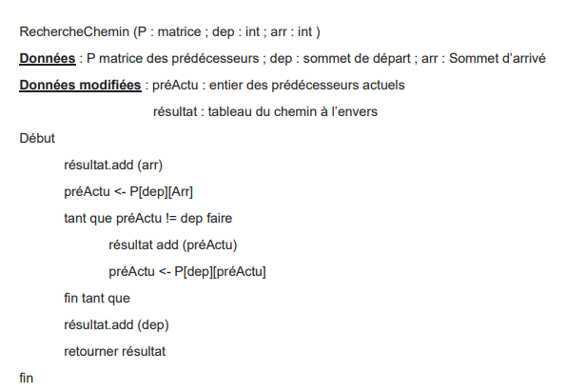
Pseudo-code

Slide 11
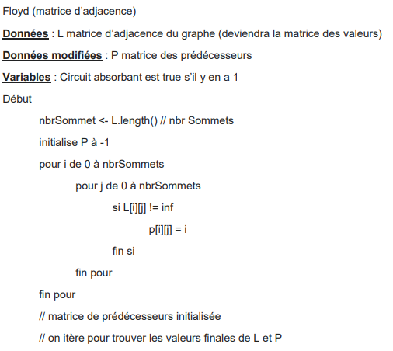
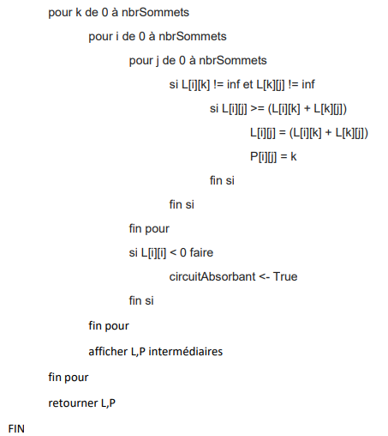
Pseudo-code

Slide 12
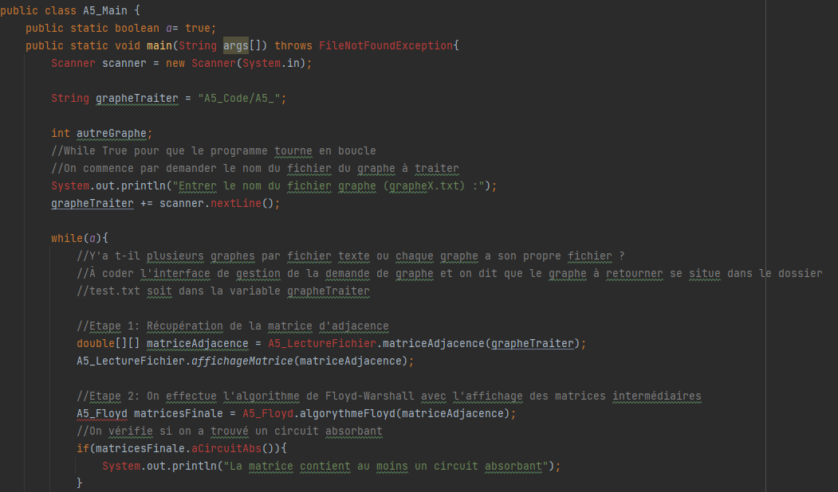
Fonction Main

Slide 13
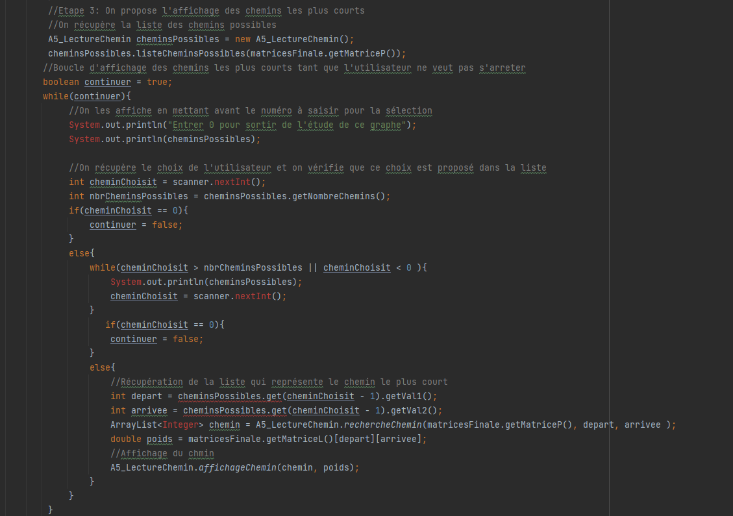
Fonction Main

Slide 14
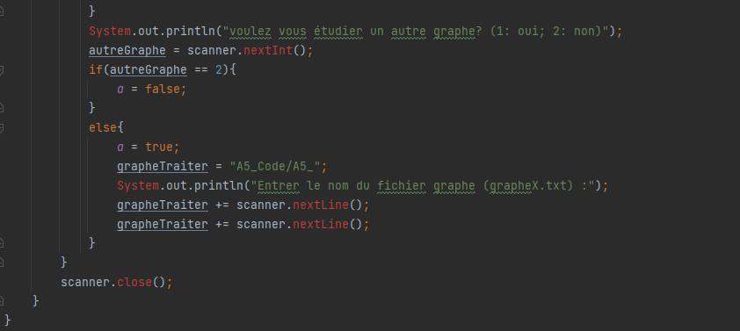
Fonction Main

Slide 15
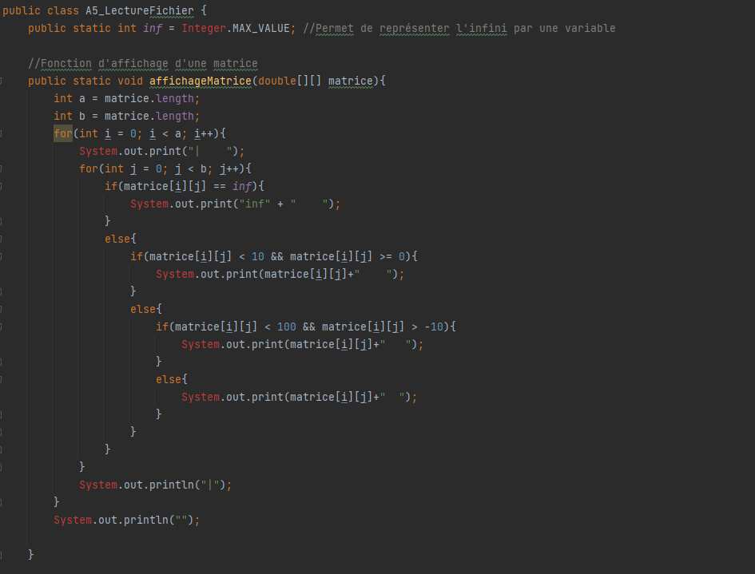
Lecture Fichier

Slide 16
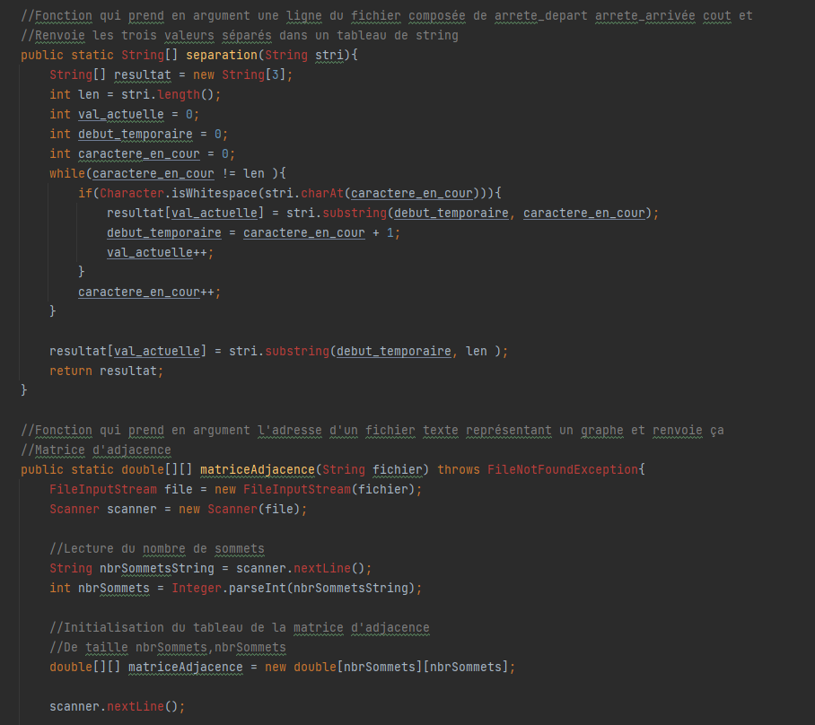
Lecture Fichier

Slide 17
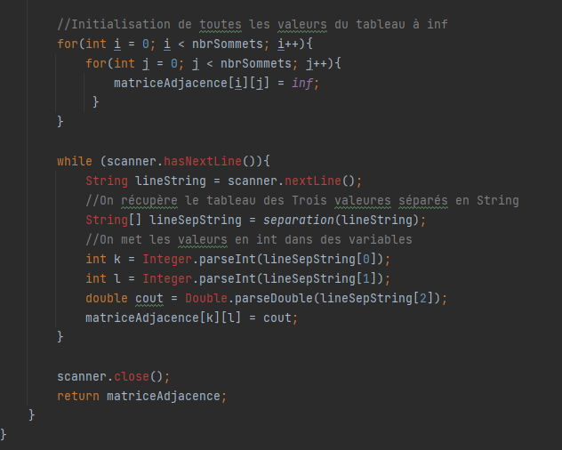
Lecture Fichier

Slide 18
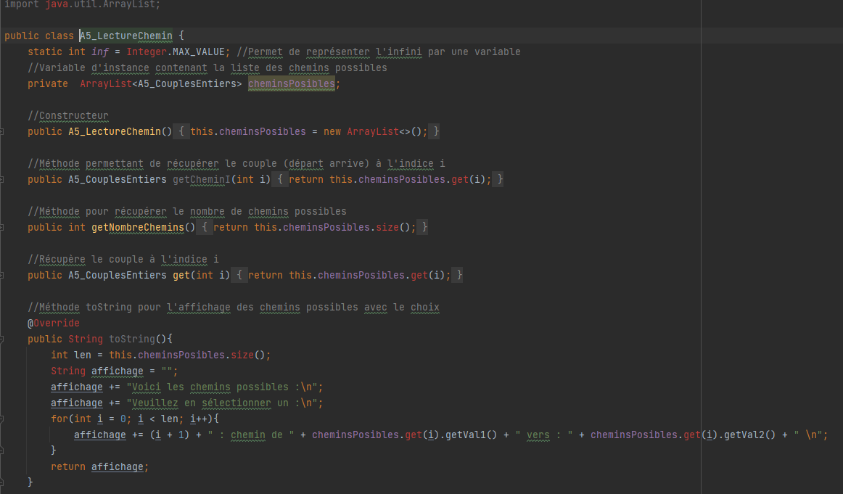
Lecture du chemin

Slide 19
Lecture du chemin

Slide 20
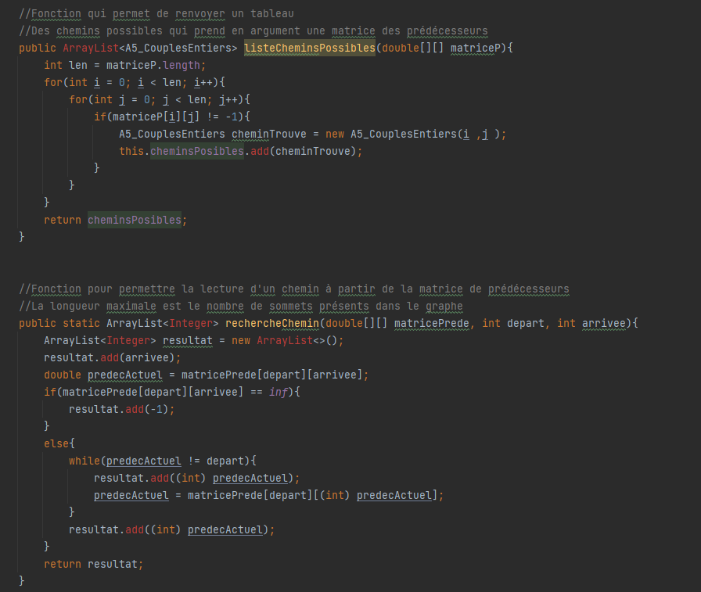
Lecture du chemin

Slide 21
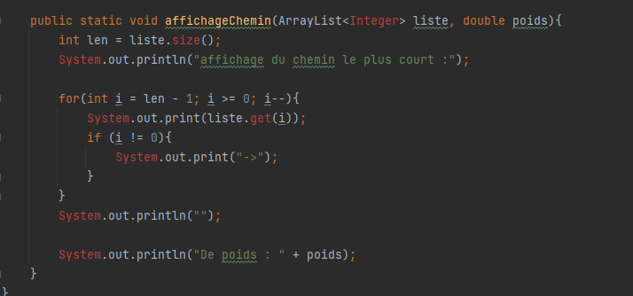
Lecture du chemin

Slide 22
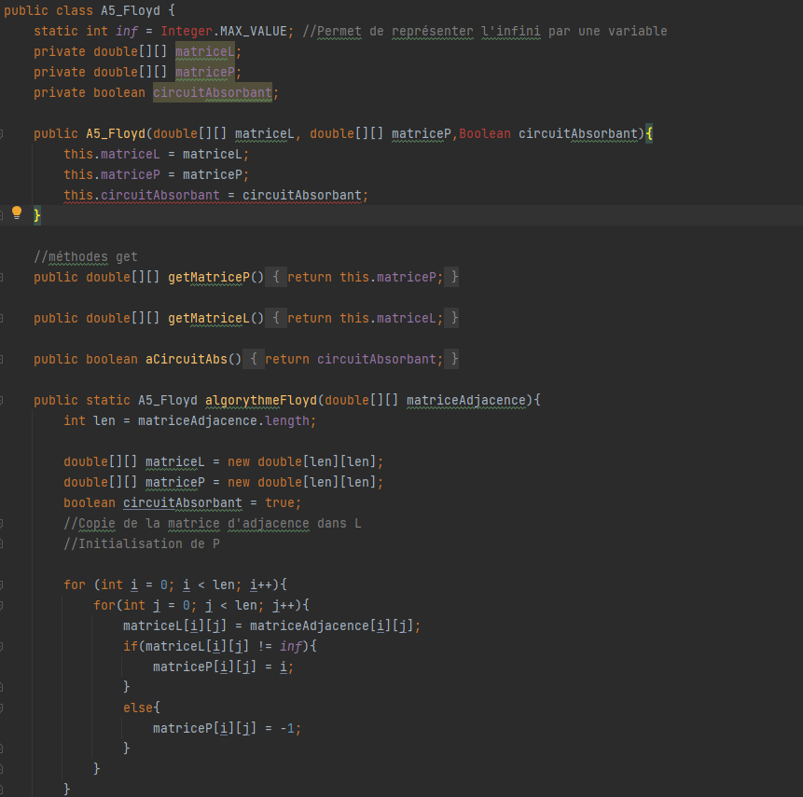
Algorithme de Floyd

Slide 23
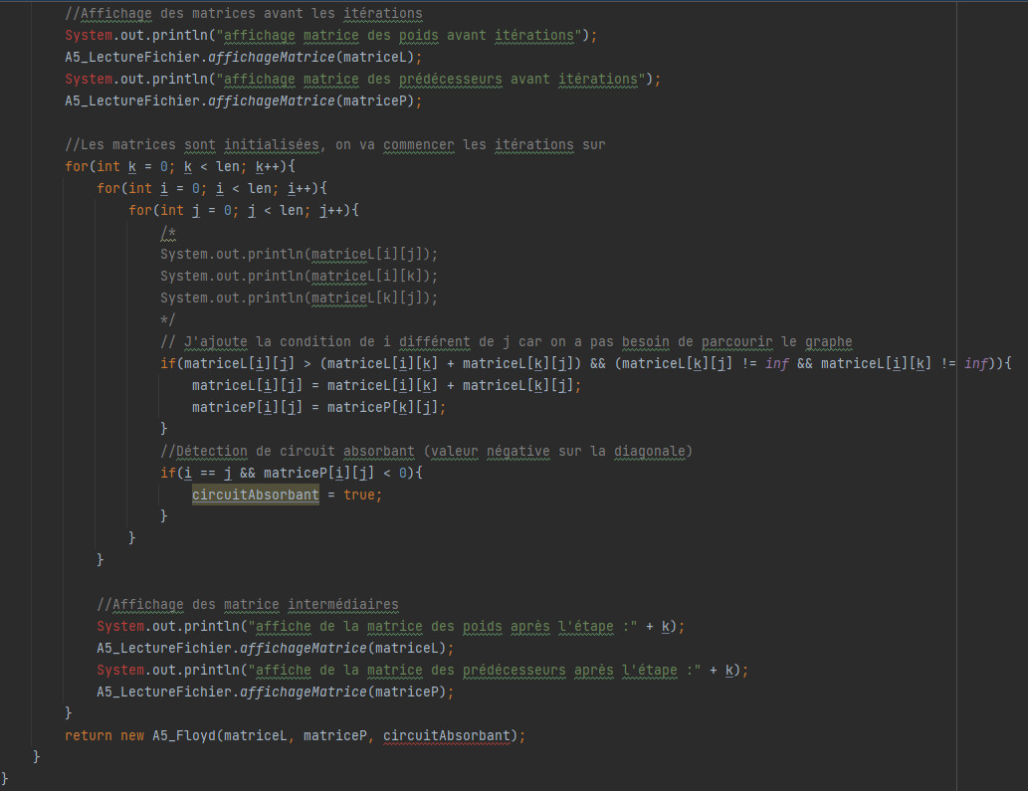
Algorithme de Floyd

Slide 24

Conclusion

